Slide 1


درس مدیریت تشکیلات کارگاهی
موضوع: استانداردهای صنعت ساخت
گروه مهندسی معماری
نام و نام خانوادگی دانشجو: محمدرضا نادری
استاد: دکتر مصطفی نجفی
منبع: DrMostafaNajafi.ir
پاییز 1402

Slide 2


دانشجو : محمدرضا نادری
عنوان : استانداردهای صنعت ساخت
درس : مدیریت تشکیلات کارگاهی
استاد : دکتر مصطفی نجفی
تاریخ ارائه : 1402/07/25

Slide 3
آئین نامه استانداردهای اجرایی طرحهای عمرانی
تعاریف و منظور
نتایج
تحلیل
روش
پیشینه
کلیات

Slide 4
01
استاندارد های صنعت ساخت
استانداردهای صنعت ساخت چیست؟
استانداردهای صنعت ساخت، مجموعه‌ای از مقررات و الزامات فنی و ایمنی هستند که برای طراحی، ساخت، نصب و نگهداری ساختمان‌ها و تجهیزات آنها تعیین شده‌اند. این استانداردها توسط سازمان‌هایی مانند سازمان ملی استاندارد ایران (ANSI) و سازمان بین‌المللی استاندارد (ISO) تعیین می‌شوند.
در این ارائه مجموعه استانداردهای مصوب توسط سازمان ملی استاندارد ایران و مجموعه ضوابط و نشریات مصوب سازمان برنامه و بودجه بر اساس آیین‌نامه استانداردهای اجرایی طرح‌های عمرانی جهت استفاده شما عزیزان گردآوری گردیده‌اند.

Slide 5

02
استاندارد های اجرایی طرح های عمرانی
ماده 1 – معیارها و استانداردها و همچنین اصول کلی و شرائط عمومی قراردادهای مربوط به طرحهای عمرانی موضوع ماده 23 قانون برنامه و بودجه کشور از نظر سهولت مراجعه به طور خلاصه و بدون آنکه محدودیتی ایجاد نماید استانداردهای اجرائی طرحهای عمرانی نامیده میشود.
دستورالعمل و ابلاغ
استاندارد اجرائی
تعاریف و منظور

Slide 6
03
استاندارد های اجرایی طرح های عمرانی
ماده 3 – منظور از تعیین استانداردهای اجرائی طرحهای عمرانی ایجاد یک نظام فنی و اجرائی برای این طرحها است بنحوی که هدفهای زیر تامین گردد :
الف
بالا بردن کیفیت اجرائی طرحها
ب
دقیق‌تر و گویاتر نمودن اسناد و مدارک و مشخصات و نقشه‌های اجرائی
پ
کاهش هزینه‌های اجرائی
ت
جلوگیری از صرف هزینه‌های زائد
دستورالعمل و ابلاغ
استاندارد اجرایی
تعاریف و منظور

Slide 7
04
استاندارد های اجرایی طرح های عمرانی
ث
سریع‌تر کردن گردش انجام مطالعات و تهیه نقشه‌ها و مشخصات
ج
احتراز از تهیه مکرر نقشه‌هاو مشخصات و جزئیاتی که ممکن است به صورت تیپ قابل تهیه باشد
چ
یکنواخت نمودن رویه‌های اجرائی
ح
فراهم نمودن زمینه و شرایط لازم برای تولید انبوه ملزومات و مصالح و اجزا ساختمانی مورد نیاز طرحها
خ
استفاده بهتر و موثرتر از نیروی انسانی موجود
دستورالعمل و ابلاغ
استاندارد اجرایی
تعاریف و منظور

Slide 8
05
نحوه تهیه استانداردهای اجرائی طرح‌های عمرانی
ماده 4 – سازمان موظف است در تهیه استانداردهای اجرائی طرحهای عمرانی بنحوی عمل نماید که از مجموع مفاد قوانین و آئین‌نامه‌ها و همچنین دستورالعمل‌هائی که طبق این آئین‌نامه تهیه و ابلاغ میشود مجموعه‌هائی در جهت نظام فنی و اجرائی تدوین گردد بطوریکه این مجموعه‌ها بتدریج بصورت زبان مشترک فنی و اجرائی بین دستگاههای اجرائی و موسسات مشاور و پیمانکاران و سازندگان و سایر عوامل اجرائی درآید.
دستورالعمل و ابلاغ
استاندارد اجرایی
تعاریف و منظور

Slide 9
06
انواع دستورالعمل و ابلاغ
ماده ۷- دستورالعملهای موضوع این آئین نامه به سه گروه بشرح زیر تقسیم میشود:
بند ۱ - گروه اول دستورالعملهایی که رعایت کامل مفاد آن از طرف دستگاههای اجرائی و مهندسان
مشاور و پیمانکاران و عوامل دیگر ضروری است نظیر فرم ضمانت نامه ها فرم پیمانها، استانداردهای فنی
تجزيه واحد بها و غيره.
دستورالعمل و ابلاغ
استاندارد اجرایی
تعاریف و منظور

Slide 10
07
انواع دستورالعمل و ابلاغ
بند ۳ - گروه سوم دستورالعملهایی است که بعنوان راهنمایی و ارشاد دستگاههای اجرائی و مؤسسات مشاور و پیمانکاران و سایر عوامل تهیه میشود و رعایت مفاد آن در صورتیکه دستگاههای اجرائی و مؤسسات مشاور روشهای بهتری داشته باشند اجباری نیست.
بند ۲ - گروه دوم دستورالعملهایی که بطور کلی و برای موارد عادی تهیه میگردد و برحسب مورد دستگاههای اجرائی و مهندسان مشاور و پیمانکاران و عوامل دیگر میتوانند به تشخیص خود مفاد دستورالعمل و یا ضوابط و معیارهای آنرا با توجه به کار مورد نظر و در حدود قابل قبولی که در دستورالعمل تعیین شده تغییر داده و آنرا با شرایط خاص کار مورد نظر تطبيق دهند (نظير حق الزحمه مهندسان مشاور و شرایط عمومی پیمان و مشخصات عمومی و غیره.
دستورالعمل و ابلاغ
استاندارد اجرایی
تعاریف و منظور

Slide 11
استانداردهای سنگی
مقدمه
نتایج
تحلیل
روش
پیشینه
کلیات

Slide 12
08
مقدمه
معماری به ویژه معماری مسکن با سنگ اغاز شد.
نخست صورت نقاشی داشت و سپس، سر پناه هایی به نام «تری لیت» که اغاز معماری سه سنگی بود، فضا ساز زندگی انسان شد.
در این نشریه به انواع سنگ های ساختمانی طبیعی، نحوه چیدمان، انواع برش های سنگی، وجوه مختلف سنگی، انواع بافت نمای دیوار های سنگی و ... اشاره شده است.
طبق امار عمومی سال ۵۵ ساختمانهای سنگی ساخته شده در روستاهای کشور در یک دوره ۵ساله افزون بر ۷۱هزار واحد بوده این امار در حالیست که تعداد ساختمانهای اجری در همان سال ها ۵۴هزار واحد را نشان داده است. ولی متاسفانه چگونگی ساخت اینگونه ساختمانهای سنگی از نقطه نظر مسائل فنی و اجرایی چندان رضایت بخش نیست در نتیجه این نشریه در راستای بهبود بخشی سازه های سنگی تعریف شده است.
نکات
انواع
اصول
مشخصات
مقدمه

Slide 13

09
مقدمه
نکات
انواع
اصول
مشخصات
مقدمه

Slide 14
10
مشخصات کلی سنگ‌های طبیعی
به علت اینکه اکثر سنگ های عایق های حرارتی خوبی نیستند،دیوار های سنگی را با ضخامت زیاد اجرا میکنند تا نقطه ضعف فوق جبران شده اما این کار باعث افزایش وزن ساختمان شده و به علت ارتباط مستقیم وزن ساختمان با شتاب حاصل از زلزله خطراتی ایجاد میکند. از اینرو ارتفاع ساختمانهای سنگی به یک طبقه،حداکثر ۵متر بالا تر از سطح زمین و یک طبقه زیر زمین محدود میشود.
مشخصات کلی سنگهای طبیعی برای مصارف ساختمانی:
سنگ از مصالح طبیعی است که در بیشتر مناطق ایران به فراوانی یافت میشود. و از مصالحی است که میتوان به تنهایی و بدون استفاده از ملات به صورت خشکه چین برای دیوار های حصار ها استفاده کرد و با ابزار های گوناگون میتوان انرا به اشکال و اندازه های متفاوت تبدیل کرد و به دلیل داشتن نمای زیبا در بسیاری از بافتهای دیوار های سنگی، نازک کاری داخلی و خارجی ضرورت ندارد.
نکات
انواع
اصول
مشخصات
مقدمه

Slide 15
11
اصول انتخاب سنگ‌های طبیعی
مقاومت و دوام:
پایداری در برابر عوامل جوی:
جذب آب و پاکیزگی:
بافت سنگ:
سنگ طبیعی ساختمانی نباید اب زیاد جذب کند یعنی :
نباید در اب وا رود یا حل شود
تمام یا یک قسمت از ان نباید بیشتر از ۸ درصد وزن خود اب بمکد.
سنگ طبیعی ساختمانی نباید الودگی داشته باشد.
بافت سنگی طبیعی ساختمانی باید سالم باشد یعنی :
بدون شیار ترک و رگه های سست باشد(کرمو نباشد).
بدون هرگونه خلل و خرج باشد.
پوسیدگی نداشته باشد.
یکدست(یکنواخت و همگن) باشد.
سنگ طبیعی ساختمانی باید دارای مقاوت فشاری و دوام کافی متناسب با مورد مصرف خود باشد.مصرف کردن سنگهای کرمو که با ملات ماسه سیمان لکه گیری و ترمیم شده مجاز نیست.
سنگ طبیعی ساختمانی باید در برابر عوامل جوی مقاومت کند یعنی :
در برابر یخ زدگی،پایدار باشد(پوسته پوسته نشده و یا نترکد)
در برابر فرسایش،بسته به مورد،مقاوم و پایدار باشد.
نکات
انواع
اصول
مشخصات
مقدمه

Slide 16
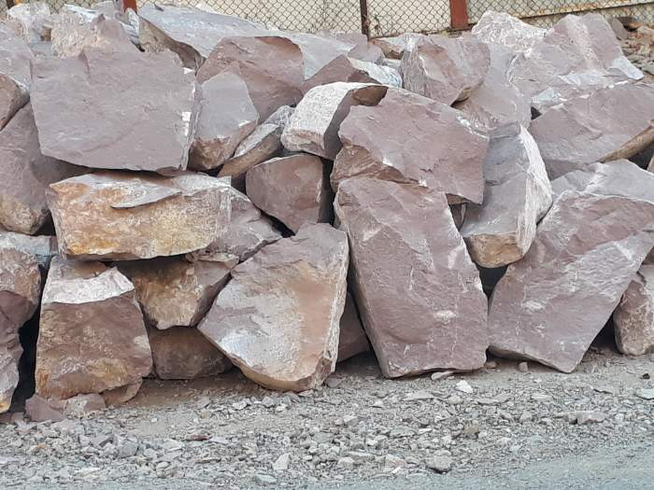

12
انواع سنگ‌های مصرفی
انواع سنگهای مصرفی در دیوارسازی های سنگی :
سنگهای کوهی
سنگهای رودخانه ای
نکات
انواع
اصول
مشخصات
مقدمه

Slide 17
13
انواع سنگ‌های کوهی
سنگ تمام تراش
سنگ اندازه
سنگ‌های لاشه
سنگ‌های کوهی
سنگ چند وجهی نامنظم
سنگ قواره
سنگ بادکوبه‌ای
سنگ بادبر
سنگ مکعبی
نکات
انواع
اصول
مشخصات
مقدمه

Slide 18
14
نکات اصولی در دیوارسازی سنگی
1
ملات بین دوسنگ نباید ضخیم باشد. حداکثر ضخامت مجاز ملات، ۴ سانتیمتر است(به استثنای دیوار بدون رج با نمای نامرتب ) .
2
از ادامه یافتن درزهای قائم جلوگیری شود.
3
ارتفاع سنگ ، هیچگاه نباید از عرض (قاعده) سنگ بزرگتر شود.
4
از سنگهایی که زوایای تیز و شکننده دارند (لاشه) نباید استفاده شود، مگر اینکه قبلا گوشه های تیز آن زده شود (قواره).
نکات
انواع
اصول
مشخصات
مقدمه

Slide 19
15
نکات اصولی در دیوارسازی سنگی
5
از تماس سنگها باهم( بدون ملات) باید خودداری شود (به استثنای دیوارهای خشکه چین سنگی. )
6
رگه های سنگ باید همیشه به حالت افقی، یعنی حالت طبیعی در بسترشان و نه مانند موارد ۳ـ و ۷ـ قرار گیرند .
7
از کار گذاشتن سنگها به نحوی که رگه های سنگ به صورت مورب قرار گیرد ، باید خود داری شود .
8
از مصرف کردن سنگهای کاس (توگود) ، که خطر شکسته شدن دارند، باید خودداری شود.
نکات
انواع
اصول
مشخصات
مقدمه

Slide 20
16
نکات اصولی در دیوارسازی سنگی
9
به منظور حفظ زیبایی و همگنی دیوار ،باید سعی شود که سطح نمای سنگها با هم اختلاف زیادی نداشته باشد.
10
ارتفاع سنگهای پای دیوار، یعنی فاصله اولین درز افقی تا زمین ، نباید از ۳۰ سانتیمتر کمترباشد.
11
بهتر است از ایجاد درزهای مورب، به دلیل انتقال نامتجانس نیروها، پرهیز شود.
12
از سنگهایی که زوایای کمتر از ۹۰ درجه دارند، نباید استفاده شود (به استثنای دیوار بدون رج با نمای نامرتب ) .
نکات
انواع
اصول
مشخصات
مقدمه

Slide 21
17
نکات اصولی در دیوارسازی سنگی
13
از مصرف کردن خرده سنگها در نمای دیوار باید خودداری شود .
14
نسبت تعداد سنگهای کله به تعداد بقیه سنگها ، نباید در هیچ حالتی کمتراز 1/3 باشد .
15
فاصله محورهای دوسنگ کله ، ازهم، نباید بیشتر از ۱/۵ متر شود .
16
بالای دیوار را نباید با ملات پوشاند، بلکه باید با پوشش مناسب( سنگی ، بتنی یا فلزی ) دیوار را محافظت کرد.
نکات
انواع
اصول
مشخصات
مقدمه

Slide 22
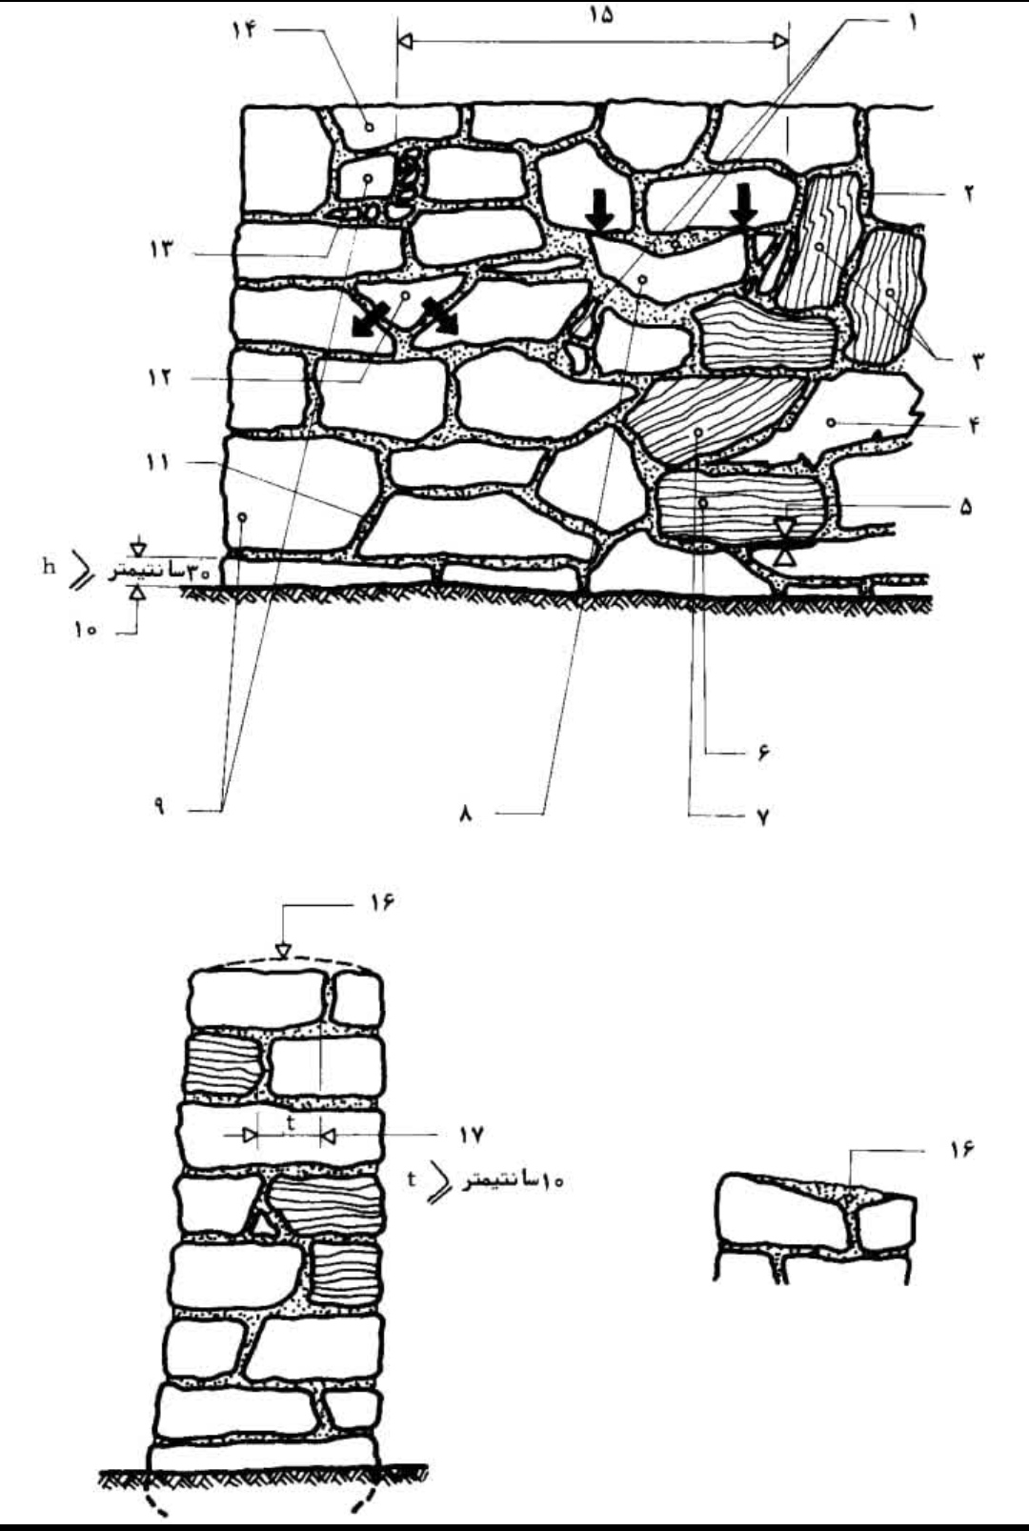
18
نکات اصولی در دیوارسازی سنگی
نکات
انواع
اصول
مشخصات
مقدمه

Slide 23
استاندارد 7122 :
اجرهای رسی سبک غیر باربر
اهداف
نتایج
تحلیل
روش
پیشینه
کلیات

Slide 24
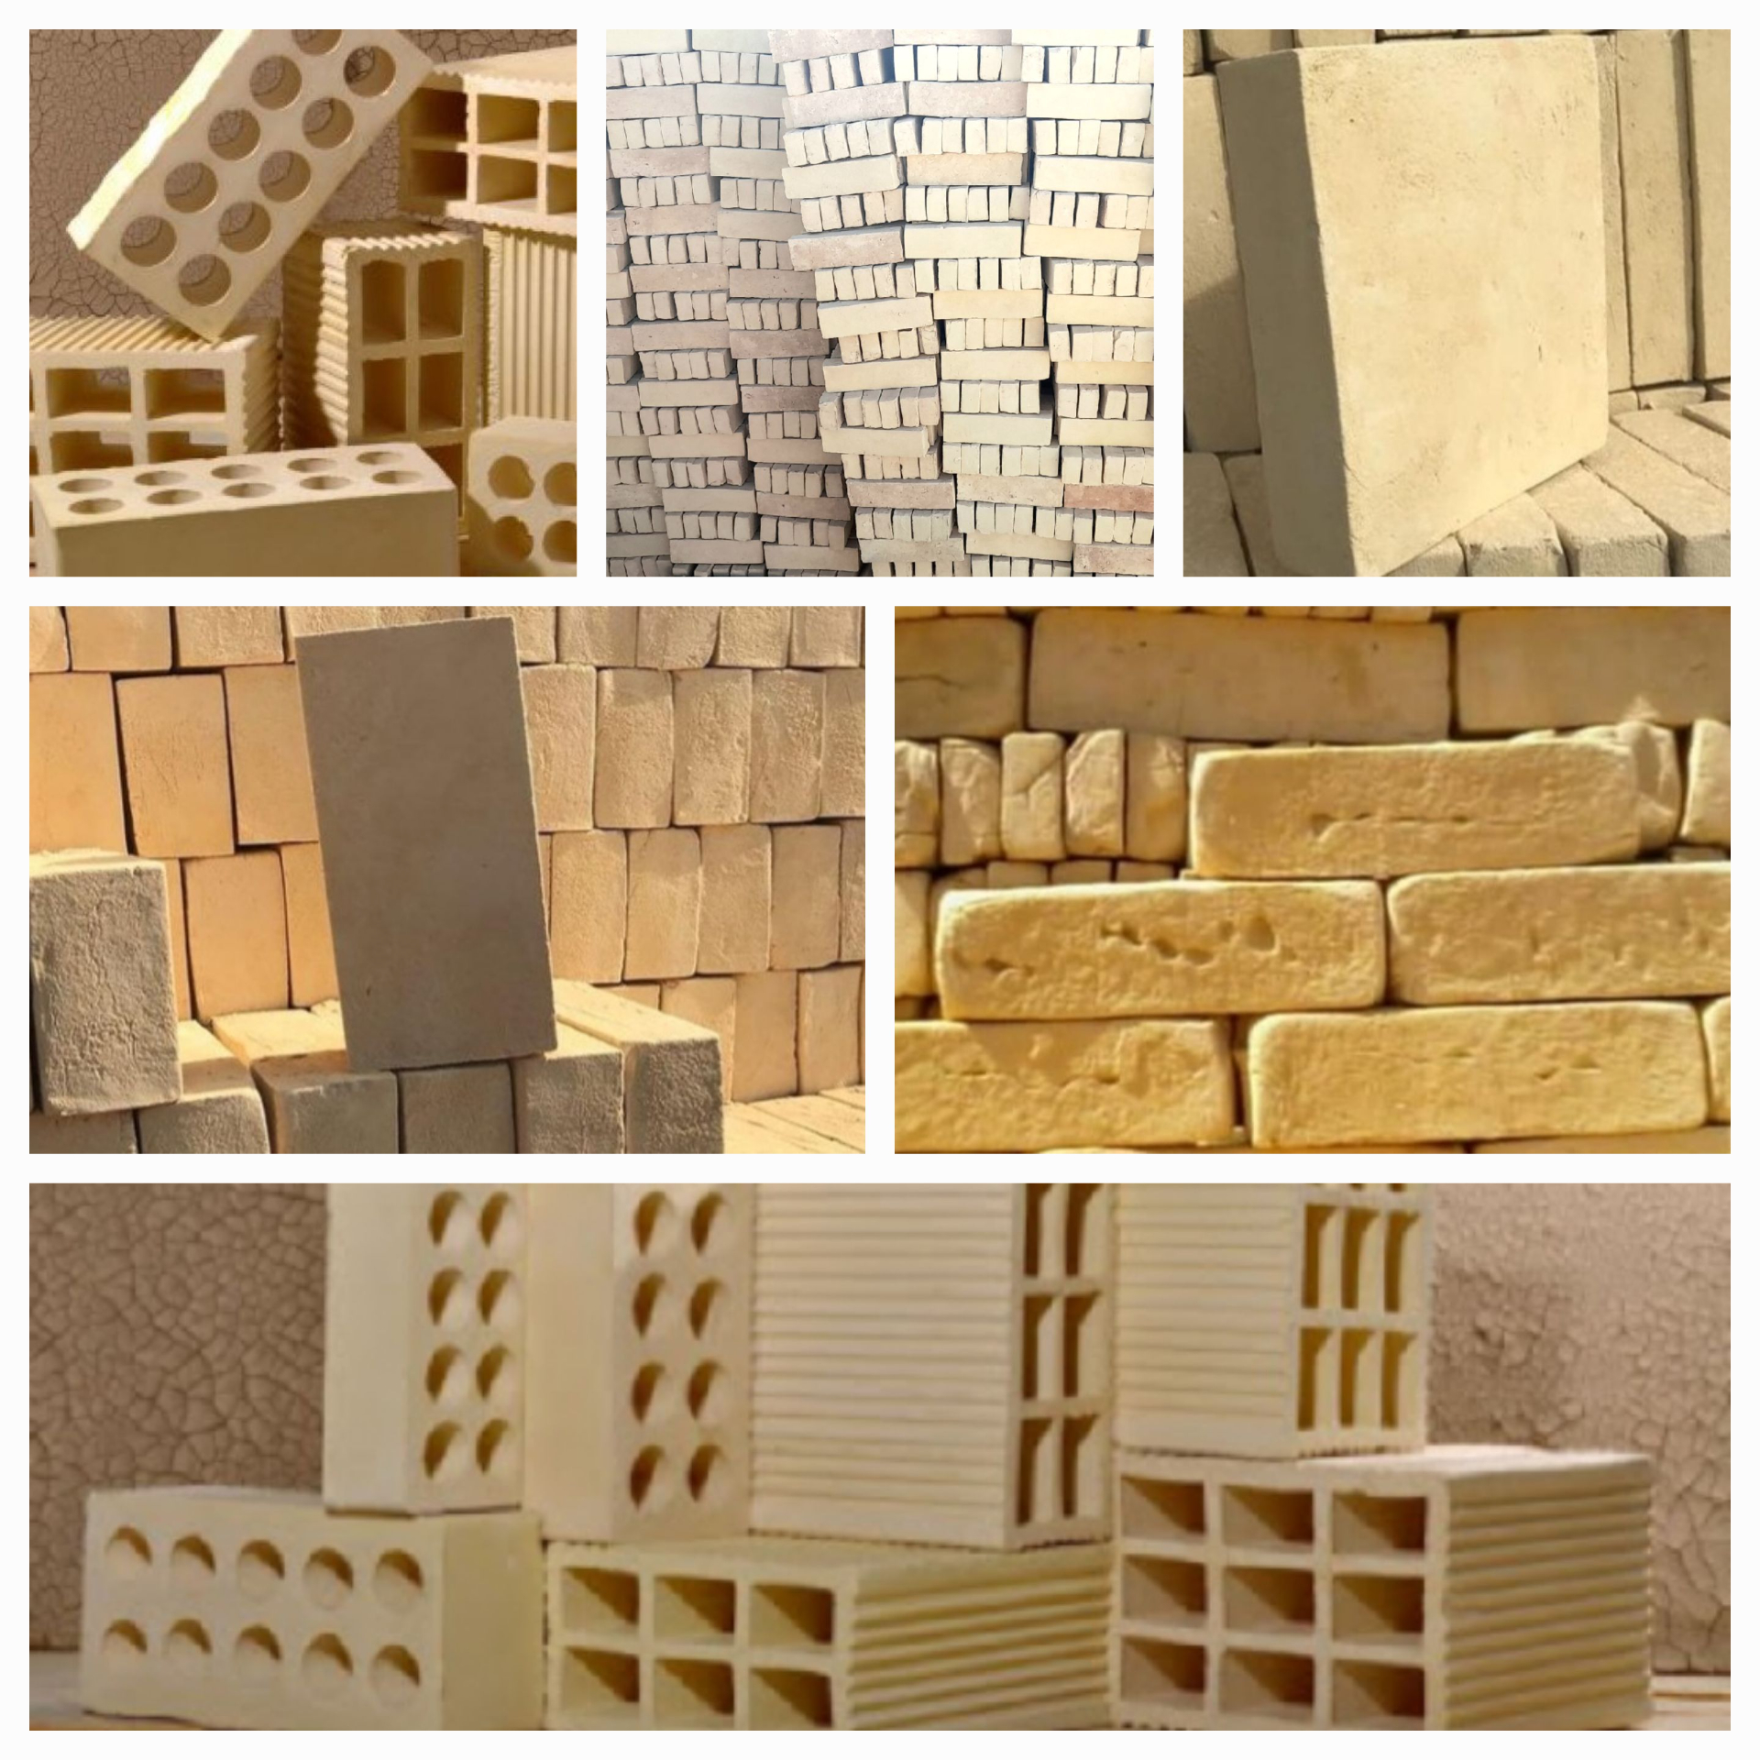
19
اجر سبک رسی غیرباربر
هدف از این استاندارد تعیین ویژگی های فیزیکی،شیمیایی و نمونه برداری اجر های رسی سبک غیرباربر با سوراخ های افقی و پنل اجر های رسی سبک غیر باربر با سوراخ های افقی میباشد.
مشخصات
کلیات
اهداف

Slide 25

20
دامنه کاربرد
دامنه کاربرد:
اجر های سبک غیر باربر با سوراخ های افقی(اجر تیغه ای) و پنل های اجر رسی سبک غیر باربر با سوراخ های افقی برای دیوار چینی غیر باربر کاربرد دارند
این اجر ها به طور گسترده ای برای ساخت دیوار های داخلی کاربرد دارند
مشخصات
کلیات
اهداف

Slide 26
21
دامنه کاربرد
تعریفی که در این استاندارد هدف میباشد و مواد اصلی تشکیل دهنده این اجر هارا با درصد خلوص متفاوت به وجود می آورد.
لوم: خاکی است مرکب از رس، لای(سیلت)ماسه و مواد الی است که برروی چگالی و مقاومت نسبی اجر تاثیر گزار خواهد بود.
اصول: چگالی ظاهری این اجر ها نباید بیش از یک گرم بر سانتی متر مکعب باشد و مواد افزودنی و درصد ان نباید به گونه ای باشند که در دراز مدت اثر مخرب روی خواص اجر ها داشته باشند
مشخصات
کلیات
اهداف

Slide 27
22
مشخصات و شکل ظاهری
شکل: تخت بودن این اجر ها باید بررسی شوند و اگر انحرافی دارند مشخص شوند بدین گونه که پنل باید بطور طولی و یا عرضی رو یک سطح صاف فشار داده شوند و انحراف از تخت بودن را باید با از یک گوه اندازه گیر و با تقریب میلی متر تعیین نمود و رواداری تخت بودن باید از ۱/۵درصد طول در حهت طولی مشروط بر انکه از ۵میلی متر بیشتر نشود و ۳درصد ارتفاع در جهت عمود بر ان باشد شکل ان ها نیز باید به شکل مکعب مستطیل باشند.
سوراخ ها و جدارها: سطح مقطع این اجر ها ممکن است هر شکلی باشد اما سوراخ های مستطیلی ترجیح داده میشوند و دیوار های خارجی این حفره ها نباید کمتر از۹ میلی متر و جدار های داخلی نباید از ۷میلی متر کمتر باشند.
مشخصات
کلیات
اهداف

Slide 28
روش نصب عایق رطوبتی پیش ساخته
مقدمه
نتایج
تحلیل
روش
پیشینه
کلیات

Slide 29
23
اجر سبک رسی غیرباربر
نگهداری:
در هوای خشک،انبار با سقف و حداقل دمای 5+ و حداکثر 35 درجه سانتی گراد نگهداری شود
مدت نگهداری عایق از تاریخ تولید تا نصب نباید بیش از شش ماه باشد
حمل و نقل:
رول باید همیشه به طور عمودی حمل گردد.
هنگام تخلیه باید از پرتاب رول ها خودداری شود.
هنگام حمل رول ها دقت شود که لبه عایق پاره نشود.
هدف و دامنه کاربرد:
هدف از تدویین ایین کار هماهنگی در نگهداری، جابجایی و نصب عایق های رطوبتی پیش ساخته می باشد.
نصب
مقدمه

Slide 30
24
نکات ضروری قبل از نصب
1
تمام سطوحی که قرار است با عایق رطوبتی محافظت گردند میبایست نرم، تمیز و خشک باشد.
2
به منظور افزایش قابلیت چسبندگی عایق روی سطح مورد نظر را قبل از نصب عایق با پرایمر و مشتقات قیری زود خشک شونده اندود نمایید
3
تموم سطوح میبایست به طرف ابرو ها شیب بندی شوند تا اب در سطح عایق جمع نشود،(شیب پنج درصد)
4
از نصب در هوای نامناسب یعنی کمتر از 5+ و بیش از 40درجه سانتی گراد اجتناب شود.
نصب
مقدمه

Slide 31
25
وسایل نصب
فندک جرقه‌ای
شعله پخش‌کن
وسایل نصب
جارو
کفش کف صاف
تیغ موکت
کمچه و ماله‌بند کنی
دستکش برزنتی
نصب
مقدمه

Slide 32
نحوه اجرا
26
نحوه اجرا
سطوحی که از قبل تمیز و خشک شده اند را با پرایمر و مشتقات قیری اغشته میکنیم. چنانچه سطح کار اسفالت باشد به ازای هر متر مربع حداقل 300 گرم (مشتق قیری رقیق شدنی در اب) و اگر سطح سیمانی باشد حداقل280 گرم (مشتق قیری محلول در حلال نفتی)رو سطح بپاشید و چنانچه سطح موزاییک بود ابتدا انرا با سیمان و دوغاب سمانی کاملا صاف و یکنواخت نمایید سپس (مشتق قیری محلول در حلال نفتی) را روی سطح بپاشید.
اجازه دهید تا پرایمر و مشتقات قیری به مدت حداکثر یک شبانه روز خشک شوند
تمام برامدگی ها نظیر انتهای میلگرد و هر شی دیگری را صاف و تراز با سطح بکنید
قبل از پاشش پرایمر و مشتق گیری قیری تمام گوشه های کار را با سیمان ماهیچه کشی نمایید بطوری که عایق روی زوایای ۹۰درجه نصب نشود
نصب
مقدمه

Slide 33
27
نحوه نصب
ابتدا کلیه اشیا فلزی مثل کولر،منبع انبساط و ...را از سطح جدا نمایید.
سطح کار پس از خشک شدن پرایمر و مشتق قیری مجددا با جارو کاملا تمییز نمایید.
رول ها را اماده نموده سپس مشعل را روشن کرده، شعله را تنظیم نموده و به نحوی حرارت دهید که هم پرایمر و هم قشر روی عایق به حالت مذاب درایند.حداقل شعله نسبت به سطح باید ۴۵درجه باشد و به وسیله پا یا دست و وسایل دیگر دو قشر مذاب با یکدیگر ممزوج و عایق روی سطح کار محکم بچسبانید.
برای اطمینان لبه ها و انتهای عایق را مجددا حرارت داده تا قشر قیری عایق مذاب شده و روی سطح کار بچسبد.
با استفاده از ماله انتهای رول را به سطح کار جوش دهید البته بهتر است به جای شعله گیری روی عایق ماله را گرم کنید.
در نصب رولها حداقل ۵ سانتی متر همپوشانی در طول عایق وجود داشته باشد.
نحوه همپوشانی عایق ها باید به نحوی باشد که سطح بین دو عایق کاملا صاف و یکنواخت گردد.
نصب
مقدمه

Slide 34
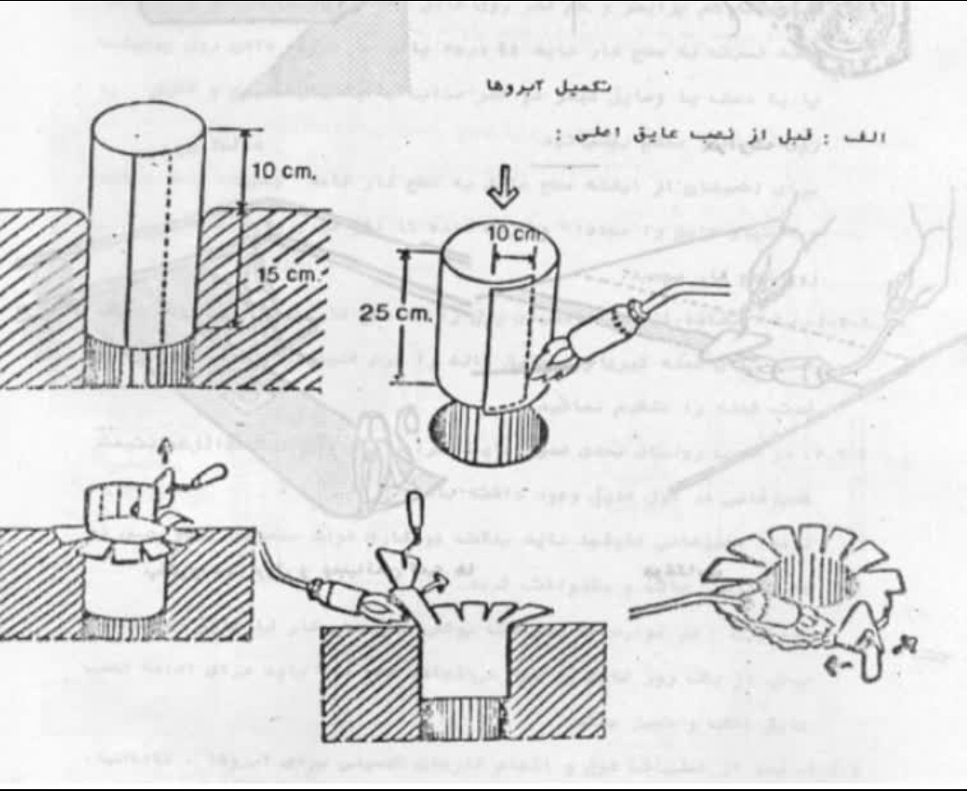
28
نحوه نصب
قبل از عملیات اصلی ابتدا باید عایق کاری ابروها صورت بپذیر.
ابتدا یک نوار از عایق به عرض ۲۵سانتی متر و طول معادل محیط ابرو به ۱۰سانتی متر برید و به شکل استوانه در اورده .
استوانه را داخل ابرو بگذارید به نحوی که ۱۰سانتی متر بیرون از سطح باشد .
ماله را با شعله گرم مطابق شکل برش داده.
قسمت های بریده شده را با شعله در سطح کار چسبانیده و جوش کاری کنید.
نصب
مقدمه

Slide 35
آیین نامه جوشکاری ساختمانی ایران
مقدمه
نتایج
تحلیل
روش
پیشینه
کلیات

Slide 36
29
سازه‌های فولادی
نیمرخ های فولادی به محصولات فولادی که دارای اشکال ساده بوده، به روش نورد گرم یا سرد تولید می شوند و معمولا برای ساختن محصولات فولادی دیگر به کار می روند، نیمرخ های فولادی یا پروفیل می گویند.
سازه فولادی مجوعه ای از اعضای باربر، ساخته شده از ورق ویا نیمرخ های فولادی است که به کمک اتصالات، اسکلت ساختمان را به وجود می اورند. نیمرخ های فولادی تولیداتی هستند که با توجه به روش های تکامل یافته برای تولید ان ها، غالبا رفتاری در حد انتظار از خودشان نشان میدهند و موضوع اصلی نگران کننده برای طراحان سازه چگونگی رفتار اتصالاتیست که:
برای ساخت اعضای مرکب از نیمرخ و ورقه
برای یکپارچه نموندن اعضا (تیر،ستون،مهاربند و ...) در محل گره ها مورد استفاده قرار میگیرند.
انواع جوش
مسئولیت‌ها
فهرست
گستره
مقدمه

Slide 37

30
سازه‌های فولادی
انواع جوش
مسئولیت‌ها
فهرست
گستره
مقدمه

Slide 38
31
چرا جوش؟
اما هنوز هم نگرانی هایی در مورد اتصالات جوشی به ویژه به علت صدمات به وجود امده در اتصالات جوشی ساختمان ها تحت اثر زلزله در ذهن مهندسان به وجود امده همچنین استفاده از جوش در صنایع کشتی سازی،اتوموبیل سازی،مخازن تحت فشار،خطوط انتقال گاز و نظایر ان موفقیت امیز بوده و اتصالات جوشی در ان ها به طور مناسبی ایفای نقش نموده است .بنابراین عامل اساسی بروز مشکلات در جوشکاری های ساختمانی عدم رعایت اصول اساسی هنگام اجراست.
برای ساخت اعضا و اتصالات از پرچ، پیچ و جوش استفاده میشود که در ایران استفاده از جوش در ساختمان های متعارف بسیار رایج است و استفاده از جوش با توجه به قدمت نسبتا طولانی در ساخت اسکلت های فولادی پیشرفت قابل توجهی در شناخت جوش و توسعه فناوری مربوط به ان صورت گرفته.
انواع جوش
مسئولیت‌ها
فهرست
گستره
مقدمه

Slide 39
32
گستره آیین نامه
گستره ایین نامه: این آیین نامه مقررات جوشکاری سازه های فولادی را در بر میگیرد و باید همراه با «ایین نامه طرح سازه های فولادی مورد استفاده قرار گیرد.کاربرد ایین نامه در محدوده عمران (شامل پل ها و ساختمان) و نمیتواند در طراحی مخازن و لوله های تحت فشار مورد استفاده قرار گیرد.
هدف: هدف این ایین نامه ارائه دستورالعمل های عمومی برای استفاده در شرایط متعارف است. و برای حالات خاص که در گستره این ایین نامه قرار نمیگیرند می توان از معیار های خاص پذیرش استفاده کرد،مشروط براین که این معیار ها بر مبنای مستندات نظری و عملی قرار داشته و توسط مهندس مشاور به تصویب رسیده باشند.
احاد: در این سیستم از سیستم بین المللی احاد (SI) استفاده شده است.
انواع جوش
مسئولیت‌ها
فهرست
گستره
مقدمه

Slide 40
فهرست مطالب قابل توجه در این نامه شامل :
33
فهرست مطالب
طراحی انواع جوش درزها
ضوابط اجرایی
فرایند های جوشکاری
بازرسی
و ...
نقشه ها، تنش‌های مجاز
ضوابط فلز الکترود،تنش زدایی به کمک حرارت
مونتاژ، کنترل اعوجاج و جمع شدگی، تعمیر جوش، تقه کاری، درزگیری جوش
بازرسی مصالح، بازرسی جوشکاران، بازرسی دستورالعمل‌ های جوشکاری و تجهیزات
انواع جوش
مسئولیت‌ها
فهرست
گستره
مقدمه

Slide 41



34
اشخاص دارای مسئولیت در ایین نامه
طراح
سازنده
مهندس مشاور
شخص حقیقی یا حقوقی است که مسئولیت طراحی و محاسبات ایستایی موضوع قرارداد را دارا میباشد.
شخص حقیقی یا حقوقی است که اجرای موضوع قرار داد بر اساس مشخصات فنی عمومی و خصوصی بر عهده گرفته است.
شخص حقیقی یا حقوقی است که برای نظارت بر حسن اجرای کار گمارده شده است
انواع جوش
مسئولیت‌ها
فهرست
گستره
مقدمه

Slide 42
35
انواع جوش در کارهای ساختمانی
جوش گوشه
جوش شیاری با نفوذ کامل
جوشی است که در فصل مشترک دو سطح که باهم زاویه ای می سازند اجرا میشود.جوش گوشه در امتداد یک خط به طور پیوسته یا منقطع و یا در محیط سوراخ یا شکاف قابل اجراست.
انواع جوش
جوشی است که در شیار ایجاد شده بین دو لبه اجرا میشود و انرا از ریشه تا سطح ورق پر میکند.
جوشی است که در شیار ایجاد شده بین دو لبه اجرا میشود ولی تا ریشه نفوذ نمیکند.
جوشی که درون شیار اجرا و مقطع شیار را پر میکند را کام و جوشی که درون سوراخ دایره اجرا و مقطع انرا و می‌کند را کام گویند
جوش شیاری با نفوذ نسبی
جوش انگشتانه و کام
انواع جوش
مسئولیت‌ها
فهرست
گستره
مقدمه

Slide 43
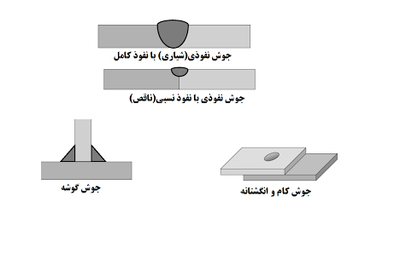
36
انواع جوش در کارهای ساختمانی
انواع جوش
مسئولیت‌ها
فهرست
گستره
مقدمه

Slide 44
سیمان پرتلند پوزولانی
مقدمه
نتایج
تحلیل
روش
پیشینه
کلیات

Slide 45
37
تعاریف
هدف از تدوین این استاندارد تعریف،طبقه بندی و تعیین ویژگی های فیزیکی و شیمیایی انواع سیمان پرتلند پوزولانی است که با استفاده از پوزولانهای طبیعی ساخته میشوند.
سیمان پرتلند: چسباننده ای ابی است که از پودر نموندن کلینکر سیمان پرتلند با مقدار مناسبی سنگ گچ در اسیاب بدست میاید.
پوزولان: ماده ای سیلیسی یا سیلیسی و الومینی داری است که به خودی خود خاصیت چسبانندگی ندارد و یا کمی دارد ولی پودر نرم شده ان در مجاورت رطوبت و دمای معمولی با هیدروکسید کلسیم واکنش شیمیایی داده و ترکیباتی با خواص سیمانی به وجود میاورد.
نکته
نمونه برداری
مشخصات
مقدمه

Slide 46
38
تعاریف
سیمان پرتلند پوزولانی: چسباننده ای آبی است که متشکل از مخلوط کامل و یکنواخت سیمان پرتلند و پوزولان که یا با روش پودر کردن همزمان کلینکر سیمان پرتلند و پوزولان و سنگ گچ در آسیاب و یا سایش جداگانه پوزولان و سنگ گچ و اختلاط آن با سیمان پرتلند و ترکیبی از دو روش فوق بدست آید.
کلینکر(به انگلیسی: Clinker) در تولید سیمان پُرتلَند، دانه‌های حرارت دیده‌ای است، که معمولاً ۳-۲۵ میلی‌متر(قطر) دارند و از حرارت دادن به سنگ آهک و آلومینیوم سیلیکات (خاک رس) در طی مرحله کوره سیمان به وجود می‌آیند.
نکته
نمونه برداری
مشخصات
مقدمه

Slide 47
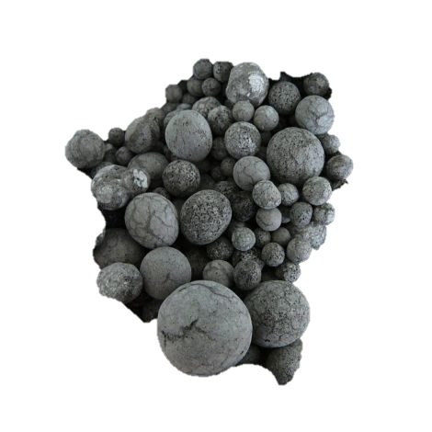
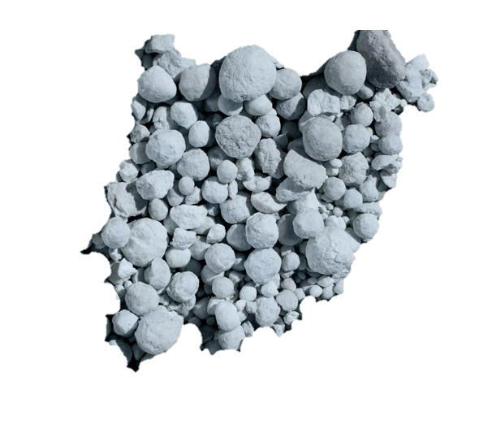
39
تعاریف
پوزولان
کلینکر
نکته
نمونه برداری
مشخصات
مقدمه

Slide 48
40
انواع سیمان پرتلند
انواع سیمان پرتلند امیخته با پوزولانهای طبیعی دو دسته میشوند:
سیمان پرتلند پوزولانی - ویژه:
در این نوع سیمان ماده پوزولانی بیش از ۱۵درصد تا ۴۰درصد وزنی سیمان پرتلند پوزولانی را تشکیل میدهد.این سیمان دارای مشخصات عمومی زیر است و با نشان(پ.پ.و)
عرضه میگردد
حرارت ناشی از ابگیری ان کم است.
در روز های اولیه (تا سه روز)مقاومت فشاری کمی دارد.
این سیمان معمولا برای ساخت بتن های حجیم و مواردی که بتن با شرایط تهاجم شیمیایی روبروست بکار میرود.
سیمان پرتلند پوزولانی: در این نوع سیمان ماده پوزولانی حداقل 5درصد و حداکثر 15درصد وزنی سیمان را تشکیل میدهد.این سیمان برای مصارف عمومی در ساخت ملات و یا بتن به کار میرود و با نشانه(پ.پ) عرضه میگردد
نکته
نمونه برداری
مشخصات
مقدمه

Slide 49
41
انواع روش های نمونه برداری سیمان
از انبار کیسه های سیمان:
از انبار سیمان فله:
از محل تخلیه سیمان به سیلو:
از محل تسمه نقاله یا لوله انتقال سیمان به سیلو:
در این نمونه برداری، وزن نمونه برای هر ۴۰ تن سیمان در حال انتقال به سلیو پنج کیلوگرم میباشد. که انرا میتوان بصورت پیوسته یا نا‌پیوسته برداشت نمود
در این نمونه برداری چنانچه عمق انباشته سیمان موجود در انبار از دو متر کمتر باشد، نمونه را میتوان با ابزار ویژه نمونه گیر تهیه نمود.
در این نمونه برداری،از جریان سیمان در لوله تخلیه و به فاصله زمانی معین به ازای هر یکصدتن سیمان داخل سیلو ۵کیلوگرم سیمان به عنوان نمونه برداشت میشود
در این نمونه برداری ، به ازای هر ۵ تن یک کیسه سیمان انتخاب میشود و مقدار لازم برای نمونه توسط ابزار ویژه نمونه گیر تهیه میشود.
نکته
نمونه برداری
مشخصات
مقدمه

Slide 50

42
نکته اخر
وزن اسمی هر کیسه سیمان پرتلند پوزولانی ۵۰ کیلوگرم میباشد. چنانکه وزن هر کیسه کمتر از ۴۹کیلوگرم باشد، میتواند از سوی خریدار پذیرفته نشود و چنانکه وزن میانگین ۵۰ کیسه که بطور تصادفی از یک محموله انتخاب و توزیع میشود کمتر از ۵۰ کیلوگرم باشد کل محموله مردود و غیرقابل پذیرش میباشد.
نکته
نمونه برداری
مشخصات
مقدمه

Slide 51
مشخصات فنی عمومی کارهای ساختمانی
مقدمه
نتایج
تحلیل
روش
پیشینه
کلیات

Slide 52
43
مشخصات فنی عمومی ساختمان چیست
نشریه حاضر با عنوان «مشخصات فنی عمومی کار های ساختمانی» به منظور ایجاد هماهنگی و یکنواختی در دستورالعمل های اجرایی کار های ساختمانی کشور و همچنین رعایت اصول، روشها و فنون اجرایی متناسب با امکانات موجود و سازگار با شرایط و مقتضیات اقلیمی کشور، تهیه و تدوین گردیده است.
این نشریه به خودی خود کامل بوده و اجرا کنندگان باید با توجه به این مشخصات نسبت به اجرای عملیات ساختمانی زیر نظر دستگاه بپردازند. برای تکمیل این مشخصات،بسته به نیاز چنانچه مشخصات و ضوابطی در نشریه مشخصات خصوصی وجود داشته باشد که مغایر با مندرجات این نشریه باشد،اولویت با مشخصات فنی خصوصی است.
تجهیز کارگاه،تحویل و کنترل
چاه ها و قنوات
نشانه و مبدا
تسطیح محوطه
تخریب
مقدمه

Slide 53

44
آماده کردن کارگاه
پس از تحویل کارگاه، پیمانکار باید بر اساس بر اساس ضوابط و مندرجات قرار داد نسبت به اماده سازی کارگاه اقدام نماید
اماده سازی اولیه به منظور استقرار عوامل اجرایی و شروع کار به شرح صفحات بعد است:
تجهیز کارگاه،تحویل و کنترل
چاه ها و قنوات
نشانه و مبدا
تسطیح محوطه
تخریب
مقدمه

Slide 54
45
تخریب ساختمانهای موجود
تخریب ساختمانهای موجود:
ساختمانهای موجود و قدیمی که در محدوده عملیاتی پروژه و در محل اجرا و استقرار بناهای جدید بوده و به منظور انجام کار تخریب آنها ضروری است باید با نظر کارفرما طبق دستورات دستگاه نظارت اندازه گیری، صورت مجلس و تخریب شوند. این موارد باید در مشخصات فنی خصوصی ذکر گردند. قبل از شروع به تخریب ساختمانها باید مسائل ایمنی و اصول فنی در مورد قطع و کنترل انشعابات خطوط اب،برق،تلفن و ...با هماهنگی سازمانهای مسئول مراعات گردد .در صورت لزوم باید مصالح حاصل از تخریب مطابق دستگاه نظارت دسته بندی و در محل های مناسب انبار شوند.
طور کلی تخریب و حذف ساختمانهای موجود در محل اجرای پروژه باید با نظر و تصویب قبلی صورت گیرد. ساختمانهای مربوط به آثار باستانی از شمول این قسمت خارج است و هیچ گونه دخل و تصرف در آنها مجاز نبوده و باید با کسب مجوز و زیر نظر مقامات رسمی ذی صلاح اقدام لازم صورت گیرد.
تجهیز کارگاه،تحویل و کنترل
چاه ها و قنوات
نشانه و مبدا
تسطیح محوطه
تخریب
مقدمه

Slide 55
46
تسطیح محوطه، گود برداری‌ها و زهکشی
چنانچه محوطه کارگاه دارای پستی و بلندیهای زیاد باشد به نحوی که مانع از شروع اجرای عملیات گردد، پیمانکار باید با نظر دستگاه نظارت نسبت به تسطیح محوطه تا تراز مورد نظر و پاک کردن آن اقدام نماید.
گود برداری محل سازه ها باید با توجه به رعایت نکات ایمنی و حفظ ساختمانهای موجود همجوار و رعایت مقررات و دستورالعملهای شهرداریها و وزارت کار صورت گیرد و تدابیر لازم هنگام گودبرداریها و حین عملیات ساختمانی در مورد حفاظت ساختمانهای همجوار اتخاذ گردد. چنانچه محل اجرای پروژه در محدوده شهرها و در نقاط مسکونی باشد پیمانکار باید نسبت به ایجاد دیوارهای موقت و جدا کننده محل کارگاه در سواره روها و پیاده روها اقدام نموده و شرایط ایمن سازی محوطه را برای عبور عابرین و وسائط نقلیه کاملاً فراهم نماید. پیمانکار مسئول جبران خسارات وارده به شخص ثالث در اثر عدم رعایت نکات ایمنی فوق الذکر خواهد بود.
کنترل و هدایت اب های سطح الارضی به داخل گود ها و محل حفاریها باید با نظر دستگاه نظارت و بر اساس ضوابط و مندرجات قرار داد و سایر ضوابط قانونی در پروژه های شهری صورت بگیرد.
تجهیز کارگاه،تحویل و کنترل
چاه ها و قنوات
نشانه و مبدا
تسطیح محوطه
تخریب
مقدمه

Slide 56
47
نقاط نشانه و مبدا
برای پیاده کردن قسمتهای مختلف پروژه و تعیین حدود قانونی کار و مرز عملیات قرارداد بر اساس نقشه های اجرایی، مقدار کافی نقاط نشانه و مبدأ از طرف کارفرما و دستگاه نظارت طی صورتجلسه ای هنگام تحویل زمین در اختیار پیمانکار قرار داده خواهد شد.
پیمانکار موظف است نسبت به حفظ و حراست این نشانه‌ها ضمن عملیات اجرایی و تا پایان کار و تحویل موقت اقدام نماید. در صورت نیاز پیمانکار موظف است بر اساس نشانه‌های اصلی نسبت به ایجاد نشانه های فرعی و کمکی اقدام نماید.این نشانه ها باید توسط پایه های بتنی حداقل ۱۵× ۱۵ و ارتفاع ۷۰ سانتیمتر ساخته شود و حداقل ۲۰ سانتیمتر از آن از سطح زمین تسطیح شده اجرای عملیات بالاتر باشد.
تجهیز کارگاه،تحویل و کنترل
چاه ها و قنوات
نشانه و مبدا
تسطیح محوطه
تخریب
مقدمه

Slide 57
48
پر کردن چاه ها، قنوات و قطع اشجار
چاههای آب و فاضلاب و قنوات متروکه که در محوطه عملیاتی پروژه واقع شده اند و پر کردن آنها ضروری است باید با نظر دستگاه نظارت پر و ساخته شوند. نحوه اجرای عملیات و چگونگی پرداخت حق الزحمه مربوط به آنها با نظر دستگاه نظارت و توافق پیمانکار صورت خواهد گرفت.
پاک کردن محوطه از ریشه درختان و اشجار باید با نظر دستگاه نظارت صورت گیرد. به طور کلی لزوم قطع اشجار باید قبلاً به تصویب کارفرما رسیده باشد جمع آوری درختان و ریشه ها و برداشت خاک زراعی خاک (نباتی) تا عمقهای خواسته شده و تخلیه آنها به نقاط مشخص طبق دستور دستگاه نظارت صورت خواهد گرفت.
تجهیز کارگاه،تحویل و کنترل
چاه ها و قنوات
نشانه و مبدا
تسطیح محوطه
تخریب
مقدمه

Slide 58
49
ساختمان ها و تاسیسات تجهیز کارگاه
پیمانکار باید بر اساس دستورالعملها و مشخصات مندرج در مشخصات فنی خصوصی و فهرست مقادیر و بها نسبت به اجرای ساختمانها و تأسیسات مربوط به تجهیز کارگاه اقدام نماید. بدین منظور پیمانکار باید پس از امضای قرارداد و تحویل زمین، نقشه جانمایی و استقرار ساختمانها و تأسیسات کارگاه را تهیه و به تصویب دستگاه نظارت برساند. ساختمانهای مربوط به تجهیز کارگاه و تأسیسات مربوط باید دارای استحکام کافی و از نظر فضا جوابگوی نیازهای پروژه بوده و اصول ایمنی در آنها رعایت شده باشد.
تجهیز کارگاه
چاه ها و قنوات
نشانه و مبدا
تسطیح محوطه
تخریب
مقدمه

Slide 59
50
تحویل و کنترل مصالح
محل دپوی مصالح ساختمانی نظیرآجر ،سیمان شن و ماسه و آهن آلات باید در نقشه جانمایی کارگاه مشخص شود .کالاهای بسته بندی شده باید در محلهای سرپوشیده و انبارهای مناسب نگهداری و دپو شوند. مصالح خراب و نامرغوب کلاً نباید به کارگاه وارد شود در صورت ورود مصالح نامرغوب پیمانکار باید بلافاصله آن را از کارگاه خارج سازد مصالحی که در مرغوبیت آن شک و تردید باشد نیز باید مورد ارزیابی و آزمایش قرار گیرد تا در صورت اثبات عدم مرغوبیت سریعاً از کارگاه خارج شود.
ممکن است مصالح پای کار به هر دلیل بر اثر توقف زیاد در کارگاه بموقع مصرف نشود و در نتیجه خواص خود را از دست بدهد یا کلاً در مشخصات آن تغییر حاصل گردد در این قبیل موارد باید با حصول اطمینان از کیفیت این مصالح نسبت به استفاده از آنها اقدام گردد.
به طور کلی تمامی مصالح باید قبل از مصرف کنترل و مناسب بودن آن مورد تأیید قرار گیرد.
تحویل و کنترل
چاه ها و قنوات
نشانه و مبدا
تسطیح محوطه
تخریب
مقدمه

Slide 60
آیین نامه سازه های فضا کار
مقدمه
نتایج
تحلیل
روش
پیشینه
کلیات

Slide 61
51
سازه های فضا کار
سازه های فضاکار گروهی از سازه ها هستند که دارای رفتار مسلط سه بعدی بوده، معمولاً در خور تولید صنعتی انبوه بوده و در این حالت، قیود فنی و اقتصادی را با تلفیق مناسبی از مفاهیم سازهای، اصول ایمنی، دیدگاه های زیبا شناختی و جنبه های اقتصادی ارضا مینمایند.
متداول‌ترین کاربرد سازه های فضاکار در ساخت پوشانه‌های بناهایی است که در آنها عملکرد ساختمان ایجاب مینماید که دارای دهانۀ آزاد نسبتاً بزرگ در دو جهت متعامد باشند. بدیهی است که این نوع از سازههای فضاکار در استادیوم های ورزشی و تالارهای اجتماعات، نمایشگاه های چندمنظوره، مراکز فرهنگی و هنری، مصلی ها و مساجد، آشیانه های هواپیما، سالن های صنعتی، انبارهای وسیع و انواع پایانه های مسافربری کاربرد فراوان دارند. در ایران به اینگونه سازه ها نیاز فراوان و روبه تزایدی وجود دارد و بهترین پـاسخ برای چنین کاربردی، بدون شک سازه هـای فضاکار میبـاشند
پیوندها
خصوصیات
مقدمه

Slide 62
52
مباحث ایین نامه
اصول و شیوه اجرای سازه های فضاکار
طراحی و مبانی طراحی
فهرست سازه های فضا کار
اعضا، اتصالات و تکیه گاه ها
کنش‌ها و بار های موثر
تحلیل
طراحی مجموعه سازه فضا کار
پیوندها
خصوصیات
مقدمه

Slide 63
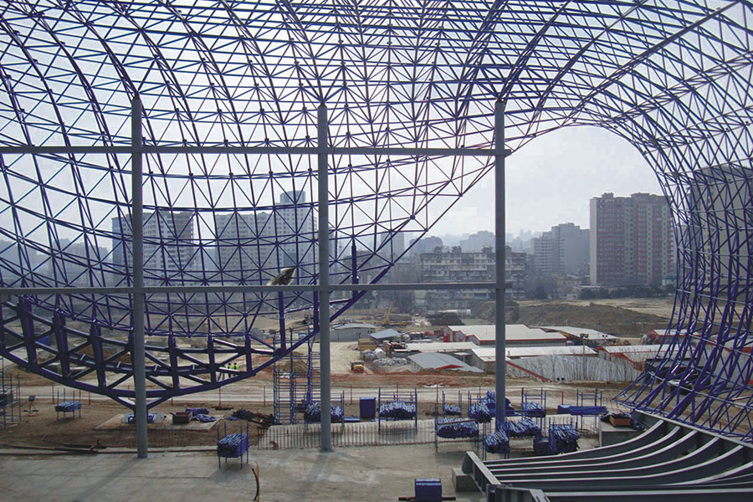
53
سازه های فضا کار
پیوندها
خصوصیات
مقدمه

Slide 64
54
مزایا و خصوصیات
ایجاد امکان ساخت دهانه های بزرگتر بدون پایه های میانی و ایجاد آزادی عمل برای معمار
جدایی ناپذیربودن فرم سازه از معماری
ایجاد فصل مشترکی برای بهره گیری معماران پیشرو از قابلیتهای مهندسان سازه مسلح به دانش نوین
امکان احداث سازهها با کاربرد چند منظوره
پیوندها
خصوصیات
مقدمه

Slide 65
55
مزایا و خصوصیات
1
اثر رفتاری هیچ یک از سه بعد در جذب نیروهای وارده قابل صرف‌نظر کردن نیست
2
به عنوان قاعده (صـرفنظر از استثناها)، اغلب شامل تعداد قابل توجهی از اجزا و زیرمجموعه‌های ساده و تکرارشونده میباشد.
3
اجزا و زیرمجموعه های ساده اغلب در خور پیشسازی و تولید انبوه میباشند و در ابعاد و اشکال استاندارد اختیار میگردند.
4
با استفاده ازقابلیت باربری در 3 بعد، امکان کاهش وزن فراهم میآید. از این‌رو سازه های فضا کار مشبک اسکلتی معمولاً سبک ولی بالنسبه صلب میباشند.
پیوندها
خصوصیات
مقدمه

Slide 66
56
مزایا و خصوصیات
5
متداولترین کاربرد این نوع سازه ها در ساخت پوشش یا سقف ابنیه‌ای است که در آنها عملکرد ساختمان ایجاب مینماید که دهانه های آزاد نسبتاً بزرگ در دو جهت در پلان ایجاد گردد
6
معمولاً از دیدگاه زیباشناختی دارای اهمیت هستند
7
معمولاً از ذخیره ظرفیت مقاومتی قابل ملاحظه ای در مقایسه با سازه های سنتی برخوردارند
8
معمولاً بسیار اقتصادی بوده و نیازهای اقتصادی به علت امکان صنعتی شدن ساخت، افزایش سرعت تولید و نصب،کاهش وزن و صرفه جویی در مصالح را برآورده میسازند
پیوندها
خصوصیات
مقدمه

Slide 67
57
اهمیت سازه های فضا کار در محیط مصنوع یا طبیعی
اهمیت در محیط مصنوع یا طبیعی
با توجه به آنکه اغلب سازه های فضاکار وسیع و بزرگ هستند، اثر قابل توجهی بر محیط باقی میگذارند
سازه های فضاکار قابلیتها و امکانات عمدهای را در اختیار مهندسان و معمارها برای تلفیق اصول زیباشناختی و نوآوریها با جنبه های رفتاری، عملکردی، کاربری و سرویسدهی سازه قرار میدهند
بیش از دیگر سازه‌ها، فضا را معرفی مینمایند.
فرم پروژه توسط سازه تعریف میشود.
تمامی سازه ها باید از دیدگاه زیباشناسی و هماهنگی با محیط مصنوعی یا طبیعی مورد مطالعه قرار داده شوند
پیوندها
خصوصیات
مقدمه

Slide 68
58
پیوندها معرف منطق سازه فضا کاراند
روا داری اجرایی لازم در طراحی پیونده ها باید پیشبینی شده باشد.
برون محوری در پیونده ها باید به حداقل ممکن برسد
باید ساده باشند (از نظر فرم و امکان برقراری اتصال)
به سهولت ساخته شوند و قابلیت تولید صنعتی داشته باشند
پیونده ها باید سخت و مقاوم باشند
1
2
3
4
5
6
7
8
9
قابلیت پذیرش تعداد قابل توجهی عضو را بر حسب نیاز دارا باشند.
ترجیحاً هر عضو مستقلاً به پیونده متصل گردد
زاویه فضایی بین اعضا قابل توجه باشد
اصلاح، تعمیر و نگهداری آنها به سهولت امکانپذیر باشد
پیوندها
خصوصیات
مقدمه

Slide 69
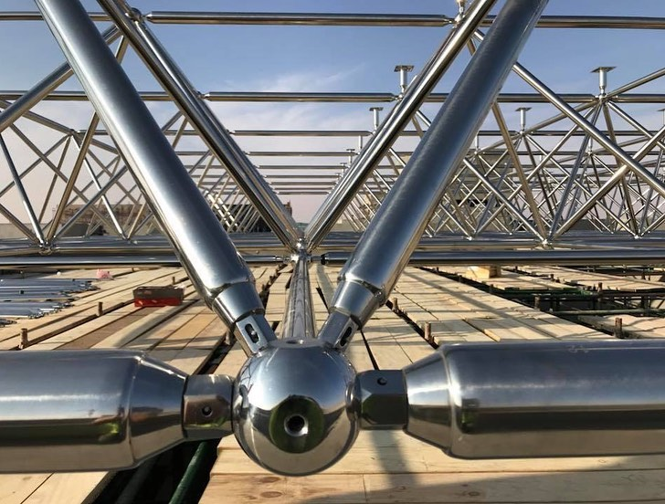
58
پیوندها معرف منطق سازه فضا کاراند
پیوندها
خصوصیات
مقدمه

Slide 70
دستور العمل طراحی و اجرای سقف های تیرچه و بلوک
مقدمه
نتایج
تحلیل
روش
پیشینه
کلیات

Slide 71
59
سقف های تیرچه بلوک
يكی از انواع متداول سقف هاي بتنی، سقف هاي تيرچه و بلوك هستند. طرح و اجراي آسانتر و صرفه ي اقتصادی، فلسفه ی اصلی رجوع به سقف های تيرچه و بلوك است. در اين دستورالعمل ضمن معرفی انواع سقف های تيرچه و بلوك، خصوصيات رفتاری،جزئيات و ضوابط طراحی و اجرای آنها ارائه ميشود. از آنجا كه مقاومت بتن در برابر نيروهای فشاری،بسيار خوب ولی در برابر نيروهای كششی كم است، در قطعات بتن مسلح، نيروهای كششی به طور عمده توسط آرماتورهای فولادی تحمل ميشوند. به همين دليل، در تيرهای تحت خمش و دال ها، سعی بر اين است كه قسمتي از بتن تحت كشش، حذف شده و تنها آن مقدار از سطح بتن كه برای جايگذاری خاموت ها و آرماتورهای كششی لازم است، باقی بماند. اين كار به ويژه برای كاهش بار مرده سقف، دارای اهميت بوده و در عمل منجر به طرح دالهای مجوف، دال های با پشت بند، دال مشبك و در نهايت سقفهای تيرچه و بلوك شده است. اين سقف ها نوعی از دالهای با پشتبند محسوب ميشوند.
اجزا
مزایا
انواع
کلیات
مقدمه

Slide 72
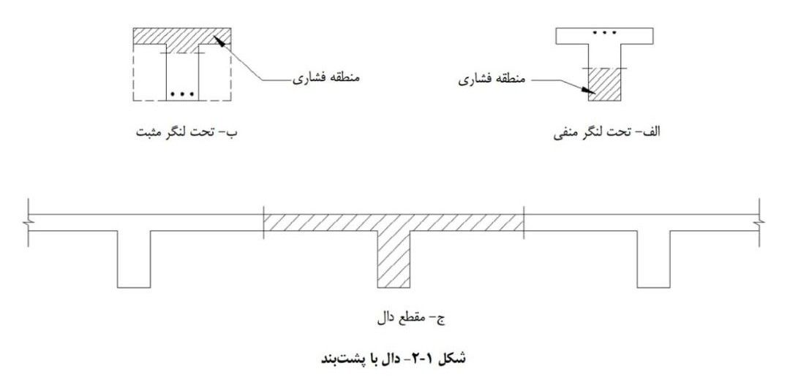
60
سقف های تیرچه بلوک
دال با پشت بند را ميتوان مطابق شكل به صورت مجموعه ای متشكل از تيرهای موازی با مقطع T شكل در نظر گرفت كه در هر تير، آرماتورهای كششی در پايين جان تير قرار دارد . در عمل برای تأمين يكپارچگی سقف و تحمل نيروهای كششی ناشی از افت بتن و تغيير دما، آرماتورهايی در دو جهت در دال فوقانی قرار داده ميشود.
اجزا
مزایا
انواع
کلیات
مقدمه

Slide 73

61
سقف های تیرچه بلوک
در ساختمان های مسكونی و اداری، معمول است كه سطح زيرين سقف، هم سطح شده و سپس برای اندودكاری آماده شود. اين كار مطابق شكل به دو روش زيرانجام ميگيرد:
سطح زيرين با نصب سقف كاذب پوشانده مي شود.
فضای خالی بين پشتبندها، با مصالح سبك و در عين حال عايق حرارت مانند بلوكهای سفالی يا بتنی توخالی يا قطعات پلی استايرن و نظاير آنها پر ميشود.
لازم به ذكر است كه اين مصالح، تنها نقش پركننده در سقف را دارند و اگر به هر دليلي از بين بروند و يا تخريب گردند، به لحاظ سازهاي خللي ايجاد نميگردد و تنها به لحاظ معماري ممكن است نياز به بازسازي آن باشد
اجزا
مزایا
انواع
کلیات
مقدمه

Slide 74
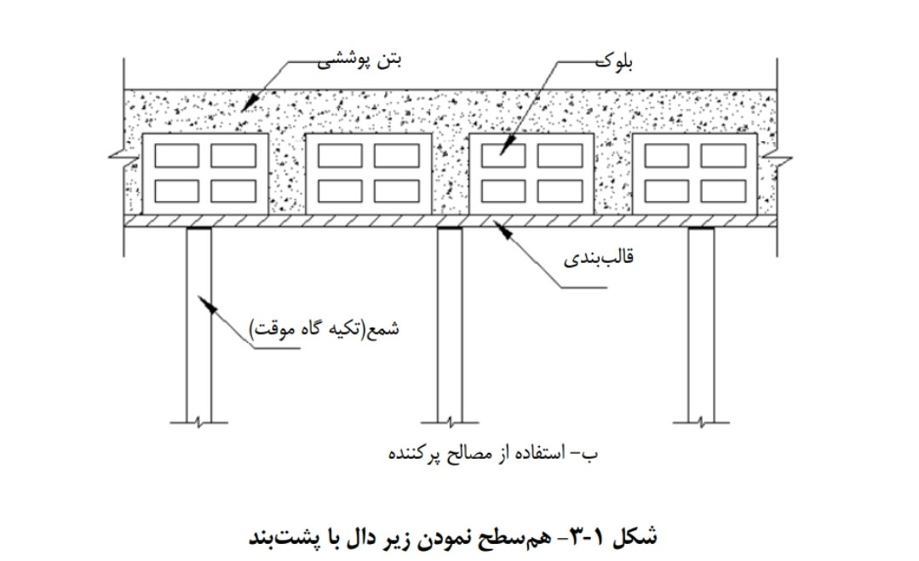
62
سقف های تیرچه بلوک
همانطور كه مشاهده ميشود، بلوك هاي توخالي به صورت قالب قسمت عمده اي از سطح زيرين دال عمل ميكنند و قالب سرتاسري زيرين، تنها براي سطح پايين جان تيرها و همچنين نگهداري خود بلوك ها لازم است.
درصورت استفاده از بلوك به عنوان مصالح پركنندة سقف، همانطور كه در نشان داده شده است، اين اعضا به عنوان قالب بخش وسيعي از سطح زيرين دال عمل ميكند و قالب سرتاسري زيرين تنها براي سطح پايين جان تيرها و نيز نگهداري خود بلوك ها لازم است.
اجزا
مزایا
انواع
کلیات
مقدمه

Slide 75
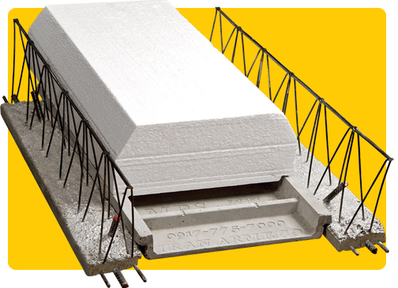
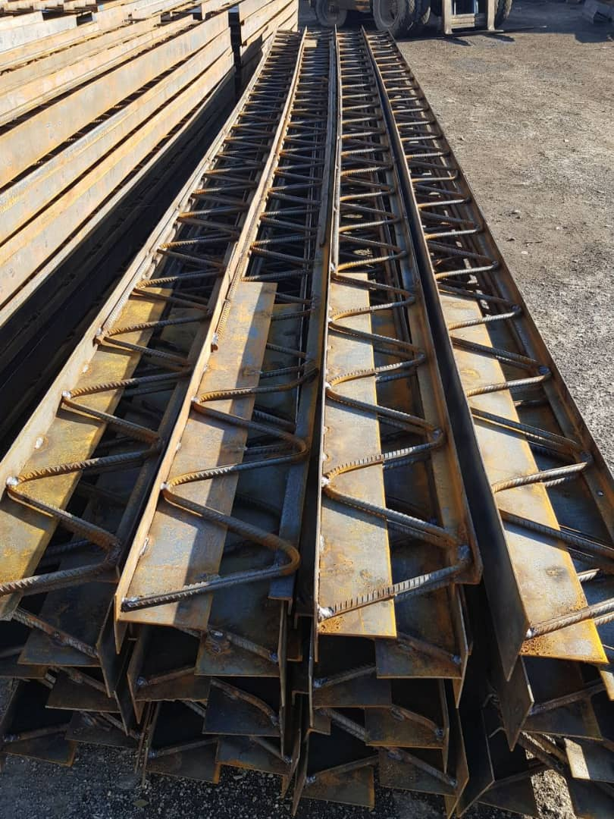
63
انواع سقف های تیرچه بلوک
سقف هاي تيرچه و بلوك به دو دسته ي كلي سقف هاي با تيرچه هاي بتني و سقف هاي با تيرچه هاي فولادي با جان باز
تقسيم بندي ميشوند. حال آنكه هر يك از اين نوع سقف ها به لحاظ جزئيات اجرايي و نيز نوع بلوك مصرفي تنوع دارند. (مانند
سقفهاي با بلوك بتني، بلوك سفالي، بلوك پلي استايرن و.....). لذا در اين دستورالعمل انواع سقف هاي تيرچه و بلوك براساس اين تقسيم بندي بررسي ميشوند.
تیرچه فولادی با جان باز
تیرچه بتنی
اجزا
مزایا
انواع
کلیات
مقدمه

Slide 76
64
مزایای استفاده از سقف تیرچه و بلوک
1
به علت استفاده از بلوكهاي توخالي و حذف بتن منطقه كششي، در مصرف بتن صرفه جويي قابل توجهي ميشود.
2
به دليل كاهش فضاي بتني با استفاده از بلوكها در منطقه ي كششي، از مصرف آرماتورهاي فولادي كاسته مي شود كه اين امر به لحاظ اقتصادي بسيار مناسب است
3
به علت توليد صنعتي تيرچه و بلوك در كارخانه، كيفيت مناسب تري حاصل شده و نيروي انساني كمتري مورد نياز است.
4
با توجه به وزن كم تيرچه ها، حمل و نصب آنها توسط كارگران امكان پذير بوده و در ساختمان هاي با طبقات كم، نياز به استفاده از جرثقيل را منتفي مينمايد.
اجزا
مزایا
انواع
کلیات
مقدمه

Slide 77
65
مزایای استفاده از سقف تیرچه و بلوک
5
به علت پيش ساخته بودن تيرچه و بلوك، نصب سقف بسيار سريع و آسان بوده و به كارگران متخصص كه براي قالب بندي و آرماتوربندي سقف هاي بتن آرمه استخدام ميشوند، نيازي نيست.
6
قالب بندي زير سقف، تنها به شمع بندي و نصب چهارتراش در فواصل معين، جهت تأمين تكيهگاه هاي موقت تيرچه ها، محدود ميشود.
7
از نقطه نظر اجرايي، به كارگيري سقف هاي تيرچه و بلوك سرعت عمل بيشتري را موجب خواهد شد و به كارهاي پرهزينه و وقت‌گير كارگاهي نيازي نيست.
در سقفهاي تيرچه و بلوك، بتن ريزي به طور يكپارچه انجام ميشود و بتن كمتري نسبت به سقفهاي بتن آرمه متداول مورد نياز است. به عنوان مثال براي سقف بتني متداول با ضخامت 14 سانتيمتر، 14 /0 مترمكعب بتن در هر مترمورد نياز است كه در سقف تيرچه و بلوك، اين مقدار به حدود متوسط 0/6 مترمکعب کاهش می یابد.
8
اجزا
مزایا
انواع
کلیات
مقدمه

Slide 78
66
مزایای استفاده از سقف تیرچه و بلوک
9
با توجه به امكان ايجاد يك ديافراگم صلب يا نيمه صلب در سقف هاي تيرچه و بلوك، با اعمال تمهيدات لازم، اين نوع سقف ها نسبت به ساير سقف ها از عملكرد لرزه اي بهتري نسبت به ساير سقف‌ها برخوردار هستند.
10
بلوك هاي مجوف در سقف هاي تيرچه و بلوك به عنوان عايق حرارتي عمل ميكنند.
11
به دليل توليد تيرچه ها در كارخانه و پيش ساخته بودن آنها، كنترل دقيق بر مقدار بتن پوششي روي آرماتورهاي كششي انجام ميشود.
12
به علت مسطح بودن زير سقف در مقايسه با ساير سقف ها نظير (طاق ضربي)، ضخامت نازك کاري به حداقل ميرسد و در نتيجه بار مرده سقف كاهش مييابد.
اجزا
مزایا
انواع
کلیات
مقدمه

Slide 79
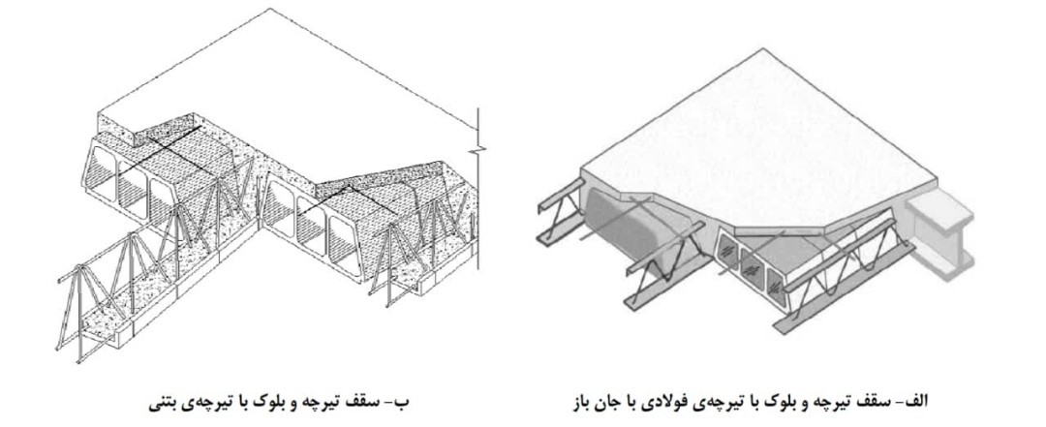
67
اجزای تشکیل دهنده سقف تیرچه و بلوک
سقف هاي تيرچه و بلوك، تلفيقي از دو روش پيش ساختگي و بتن ريزي در محل است كه در آن قالب تحتاني به كلي حذف ميشود . در اين سقف ها در نوع تيرچه ي فولادي با جان باز، تيرچه ي فولادي و در نوع تيرچه ي بتني آن، آرماتورهاي كششي و برشي(عرضي) و نيز پوشش بتن آرماتورهاي اصلي، به صورت تيرچه هاي پيش ساخته، در كارخانه توليد ميشوند. در كارگاه، پس از قراردادن تيرچه ها در فواصل معين و شمع بندي زير تيرچه ها، بلوك ها را بين دو تيرچه مجاور قرار داده و سپس آرماتورهاي حرارتي را جايگذاري نموده و بتن ريزي را انجام ميدهند.
اجزا
مزایا
انواع
کلیات
مقدمه

Slide 80
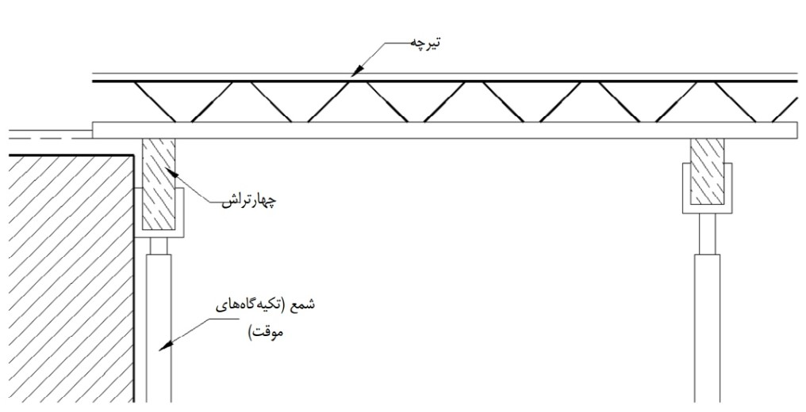
68
اجزای تشکیل دهنده سقف تیرچه و بلوک
در فرآيند اجراي سقف، پيش از حصول مقاومت بتن ريخته شده، وزن بلوك ها و بتن، توسط تكيه گاه هاي موقت(شمعبندي)
تحمل ميشود و پس از حصول مقاومت بتن ريخته شده، تيرچه ها لنگر خمشي حاصل از بارهاي قائم سقف را تحمل كرده و به تيرهاي اصلي يا تكيه گاه ها منتقل ميكنند .بتن فوقاني، همانند يك دال نازك با دهانه اي برابر فاصله بين دو تيرچه، خمش موضعي را در محل بين دو تيرچه تحمل ميكند. براي پر كردن فاصله تيرچه ها، از قطعاتي نظير آجرهاي توخالي سفالي، بلوك هاي بتني، بلوك هاي پلي استايرن و نظاير آنها استفاده ميشود. اين عناصر پركننده در سقف، باربر نبوده و متحمل نيرويي نيستند.شکل زیر شمای کلی از نحوه اجرای تکیه گاه های موقت مورد استفاده در سقف های تیرچه بلوک نمایش داده شده
اجزا
مزایا
انواع
کلیات
مقدمه

Slide 81
69
اجزای تشکیل دهنده سقف تیرچه و بلوک
تیرچه
بلوک
ارماتور های افت و حرارت (حرارت و جمع شدگی)و ارماتور منفی
کلاف میانی
بتن پوششی درجا
اجزا
مزایا
انواع
کلیات
مقدمه

Slide 82
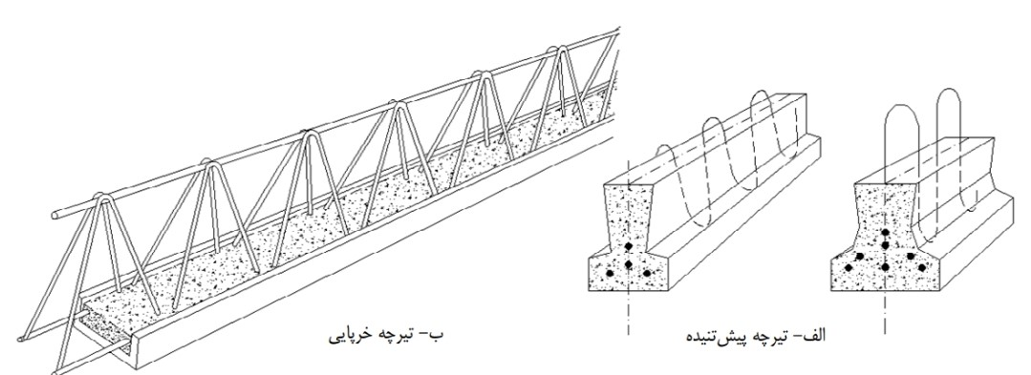
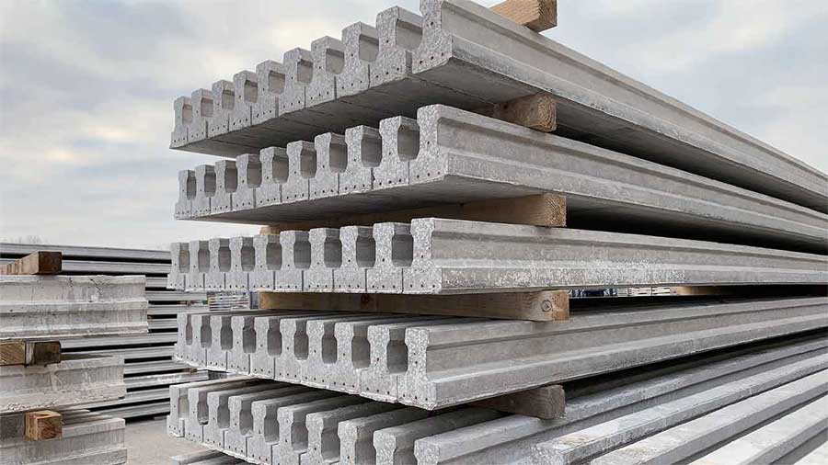
70
تیرچه بتنی
عضو پيش ساخته اي است متشكل از بتن و آرماتورهاي فولادي كه با قرارگيري بلوك ها مابين تيرچه ها به عنوان قالب و با بتن پوششي درجا ريخته شده، مقطع مركبT شكل مناسبي را تشكيل ميدهند. تيرچه ها در دو نوع تيرچه خرپايي و تيرچه پيش تنيده، توليد ميشوند. در شكل زیر شماتيكي از انواع تيرچه هاي پيش ساخته، نشان داده شده است.
اجزا
مزایا
انواع
کلیات
مقدمه

Slide 83
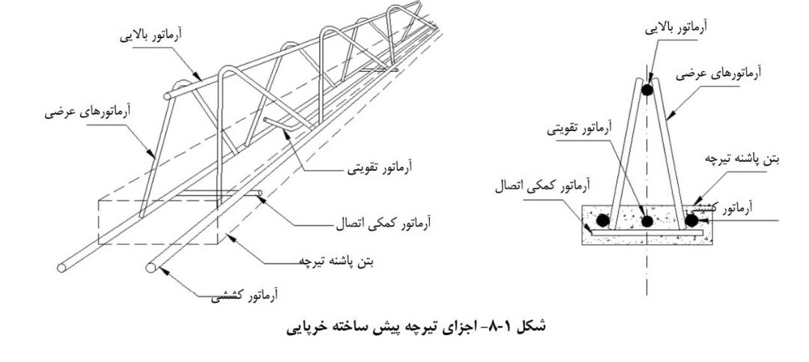
71
تیرچه پیش ساخته خرپایی
اجزا
مزایا
انواع
کلیات
مقدمه

Slide 84
72
تیرچه پیش ساخته خرپایی
اين نوع تيرچه كه فقط در كارخانه هاي مجهز توليد ميشود، از مقطع بتني T شكل با رده مقاومتي C35 و بالاتر و مفتول هاي فولادي با مقاومت بالا (1750 تا 1900 نيوتن بر ميليمترمربع) تشكيل ميشود. در اين نوع تيرچه، مفتول ها را پيش از بتن ريزي تيرچه، توسط جك هايي تحت كشش معين قرار داده و سپس بتن ريزي مقطع اجرا ميشود. پس از عمل اوري بتن و اطمينان از كسب مقاومت لازم، مفتول ها را آزاد ميكنند. در نتيجه بتن تيرچه تحت تنش فشاري قرار ميگيرد. از آنجا كه تيرچه هاي پيش ساخته ي پيش تنيده در محدوده ي اين دستورالعمل نميباشند، از توضيحات بيشتر در اين خصوص اجتناب ميشود. به منظور دستيابي شرح مفصل تري از اين نوع تيرچه ها ميتوان به نشريه شماره 250 با عنوان «آيين نامه طرح و محاسبه قطعات بتن پيش تنيده » مراجعه كرد.
اجزا
مزایا
انواع
کلیات
مقدمه

Slide 85
73
کلاف میانی
براي تقويت ديافراگم افقي ساختمان در امتداد عمود بر امتداد تيرچه ها و براي توزيع يكنواخت بار روي سقف تيرچه و بلوك و همچنين در محل هايي كه بار منفرد موجود باشد، كلاف مياني بتني كه جهت آن عمود بر جهت تيرچه هاست در سقف تعبيه ميشود.
در صورتی که بار سقف کمتر از ۳۵۰ کیلوگرم بر متر مربع باشد و طول تیرچه نیز کمتر از ۴متر باشد احتیاجی به کلاف میانی نخواهد بود اما اگر طول تیرچه بیش از ۴متر باشد به یک کلاف احیتاج خواهد بود. و در صورتی که بار سقف بیش از ۳۵۰ کیلوگرم بر مترمکعب و طول تیرچه کمتر از ۴متر باشد به یک کلاف و اگر بین ۴تا۷متر باشد دو کلاف و بیش از ۷متر سه کلاف احتیاج خواهد بود.
اجزا
مزایا
انواع
کلیات
مقدمه

Slide 86
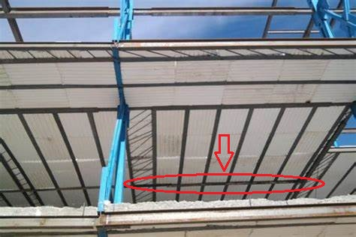
74
کلاف میانی
اجزا
مزایا
انواع
کلیات
مقدمه

Slide 87
دستور العمل ارزیابی کیفیت و مشخصات فنی عملیات اجرا شده
مقدمه
نتایج
تحلیل
روش
پیشینه
کلیات

Slide 88
75
هدف و دامنه کاربرد
هدف: هدف از ابلاغ اين دستورالعمل، ارتقاي كيفيت احداث طرح ها و پروژه ها، با تاكيد بر رعايت كامل ضوابط و مشخصات فني است
محدوده کاربرد: به کارگیري اين دستورالعمل در پيمان هاي مشروح زير و براي رسيدگي به مشخصات فني تمامي عمليات اجرا شده پروژه هاي ساخت و ساز كشور از جمله عمليات خاكي، تثبيت (با آهک، سيمان يا امولسيون قيری) زيراساس، اساس، پريمکت، تک كت، بالاست و عمليات آسفالتي (از جمله آسفالت گرم، حفاظتي، سرد، بازيافت سرد و گرم آسفالت) انواع رويه هاي بتني، عمليات بتني (سازه ای) و ساير عملياتي كه كارفرما مشخص ميكند و پس از تاريخ1399/04/01 اجرا ميشوند، الزامي است.
ازمایش
مشخصات
تعاریف
مقدمه

Slide 89
76
تعاریف و اختصارات
مهندس مشاور
مهندس مشاور صاحب صلاحيتي كه از طرف كارفرما براي نظارت بر عمليات اجرايي انتخاب شده است.
آزمايشگاه
مشاور صاحب صلاحيت خدمات جنبي كه از طرف كارفرما براي انجام آزمايش هاي ارزيابي كيفيت در دوره اجرا،انتخاب شده است.
آزمايشگاه پيمانکار
آزمايشگاه كنترل كيفي پيمانکار مستقر در كارگاه كه صلاحيت عوامل و صحت و دقت تجهيزات آن به تاييد مهندس مشاور رسيده باشد.
برگه آزمايش
برگه هاي اعلام نتايج آزمايش كه به طور رسمي و مهرشده توسط آزمايشگاه تهيه و مهندس ناظر بر روي آن اعلام نظر كرده باشد
برگه آزمايش پيمانکار
برگه هاي اعلام نتايج آزمايش كه توسط آزمايشگاه پيمانکار، تهيه و مهندس ناظر بر روي آن اعلام نظر كرده باشد.
مشخصات فني پيمان
مشخصات فني عمومي و ساير ضوابط تصريح شده در پيمان حسب مورد مشخصات فني خصوصي منضم به پيمان
ازمایش
مشخصات
تعاریف
مقدمه

Slide 90
77
مشخصات فنی پیمان
مشخصات فنی پيمان:
عمليات اجرا شده بايد مطابق با نقشه هاي ابلاغي و مشخصات فني پيمان باشد. چنانچه در زمان اجرا و در چارچوب پيمان، تغيير در مشخصات فني مورد نياز باشد، دستوركار مربوط به آن، طبق روال تعيين شده در پيمان و مشتمل بر مشخصات فني مربوطه به پيمانکار ابلاغ ميشود. مشاور موظف است مشخصات فني كار را به آزمايشگاه اعلام كند
ازمایش
مشخصات
تعاریف
مقدمه

Slide 91
78
ازمایش های ارزیابی کیفیت
چنانچه پيمانکار به نتايج آزمايش ها معترض باشد قبل از ارائه صورت وضعيت مربوط به آن عمليات ميتواند اعتراض خود را به مشاور اعلام كند، فرايند رسيدگي بايد طبق مراحل صفحه بعد انجام شود :
آزمايش هاي ارزيابي كيفيت عمليات اجرايي، توسط آزمايشگاه مورد تاييد كارفرما و آزمايشگاه پيمانکار (در صورت استقرار توسط پيمانکار) انجام ميشود. نمونه برداري ها بايد با نظر مهندس مشاور و با تواتر تعيين شده در اسناد و مدارک پيمان صورت گيرد. نحوه محاسبه ضريب پرداخت براساس نتايج آزمايشات انجام شده توسط آزمايشگاه طرف قرارداد كارفرما و آزمايشگاه پيمانکار بايد مطابق با پيوست شماره 5 باشد.
ازمایش
مشخصات
تعاریف
مقدمه

Slide 92
79
ازمایش های ارزیابی کیفیت (مرحله اول)
مرحله اول، تکرار آزمايش توسط آزمايشگاه: درخواست انجام مجدد آزمايش ها توسط پيمان کار به طور كتبي به مهندس مشاور ارائه ميشود، مهندس مشاور با اطلاع كارفرما درخواست انجام مجدد آزمايش را به آزمايشگاه اعلام ميكند، آزمايشگاه با دعوت از نمايندگان پيمانکار، مهندس مشاور و كارفرما و با حضور آنها نسبت به نمونه برداري، انجام آزمايش و محاسبات فني و صدور برگه آزمايش جديد اقدام ميكند، چنانچه با تشخيص مشاور نتايج آزمايش مجدد با نتايج اوليه مطابقت داشته باشد هزينه انجام آزمايشات مجدد با اعمال ضريب 1/25 به حساب بدهکاري پيمانکار منظور ميشود. اگر نتايج آزمايش مجدد (با تشخيص مشاور)با نتايج اوليه مطابقت نکند نتايج آزمايشات مجدد در محاسبه ضريب پرداخت استفاده ميشود.
ازمایش
مشخصات
تعاریف
مقدمه

Slide 93
80
ازمایش های ارزیابی کیفیت (مرحله اول)
اگر پيمانکار به نتايج يک نمونه معترض باشد، آزمايش مجدد از مجاورت محل نمونه اوليه و نمونه قبل و بعد (در مجموع سه نمونه)انجام ميشود. چنانچه پيمانکار به نتايج يک نمونه تراكم آسفالت يا رويه بتني معترض باشد نمونه برداري از محل نمونه قبل و بعد الزامي نيست.
اگر پیمانکار طبق پیوست شماره ۵ به نتایج یک مجموعه برگه آزمایش معترض باشد، انجام آزمایش مجدد باید صورت تصادفی طبق پیوست شماره (۲) و به تعداد اعلام شده در مشخصات فنی پیمان، نمونه برداری و آزمایش تکرار شود.
ازمایش
مشخصات
تعاریف
مقدمه

Slide 94
81
ازمایش های ارزیابی کیفیت (مرحله دوم)
تکرار آزمایش توسط آزمایشگاه دیگر: اگر با انجام مرحله اول،نتایج آزمایشات مجدد با نتایج اولیه مطابقت نداشته باشد و همچنان پیمانکار متقاضی بررسی دوباره باشد،پیمانکار با اطلاع و هماهنگی کارفرما و مهندس مشاور از آزمایشگاه صلاحیت دار دیگری( که مورد تایید کارفرما نیز باشد) برای انجام آزمایش مجدد دعوت به عمل می آورد. اگر با انجام آزمایش مجدد، وجود مغایرت معنادار (با تشخیص مهندس مشاور) محرز شود،نتایج آن مبنای رسیدگی کنترل کیفیت کار خواهد بود. در انجام آزمایش توسط آزمایشگاه دیگر،باید تمام اقدامات نمونه برداری، انجام آزمایش، محاسبات فنی و تنظیم گزارش با حضور نمایندگان مشاور ،کارفرما،پیمانکار و آزمایشگاه اولیه باشد. اگر با انجام آزمایشات مجدد ،اعتراض پیمانکار قابل قبول واقع نشود، چنانچه وقفه ای در روند اجرای عملیات پیش آید، تاخیر مجاز محسوب نمیشود و هزینه انجام آزمایشات نیز توسط پیمانکار پرداخت میشود و در صورت قابل قبول بودن ادعای پیمانکار ،هزینه پرداخت شده توسط پیمانکار با اعمال ضریب ۱/۲۵،به حساب بدهکاری آزمایشگاه مستقر در کارگاه و بستانکاری پیمانکار منظور میشود
ازمایش
مشخصات
تعاریف
مقدمه

Slide 95
82
ازمایش های ارزیابی کیفیت (مرحله سوم و چهارم)
برای اعتراض به یک نمونه آزمایش یا یک مجموعه آزمایش ،مانند شیوه اعلامی در بند «آ» عمل میشود.
چنانچه اعتراض پیمانکار در سه نوبت پس از بررسی در مرحله مربوط به بند( به طور جداگانه)«آ» یا «ب» نادرست تشخیص داده شود اعتراض های بعدی قابل رسیدگی نخواهد بود.
ازمایش
مشخصات
تعاریف
مقدمه

Slide 96
متشکرم
متشکرم

